Slide 1
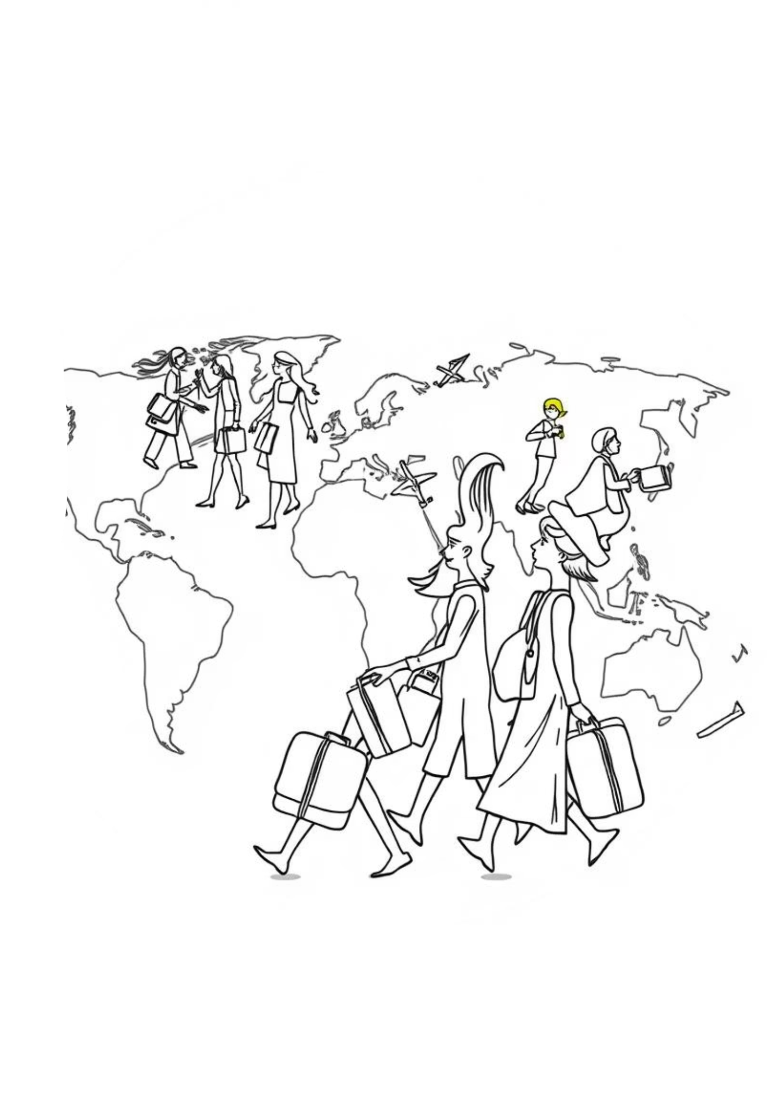
Миграция населения: движение, причины и последствия
Глубокое погружение в глобальные и региональные тенденции

Slide 2
Что такое миграция населения?
Фундаментальное перемещение
Две основные формы
Каждое движение имеет значение
Внутренняя миграция: перемещения в пределах одной страны.
Миграция определяется как перемещение людей с изменением постоянного места жительства. Это не просто поездка, а смена дома.
Каждый переезд — это двойное событие: выбытие из одного места и прибытие в другое, что фиксируется официальной статистикой, например, Статкомитетом СНГ.
Внешняя миграция: пересечение государственных границ.

Slide 3

Виды миграции
Внутренняя миграция
Внешняя миграция
Перемещение внутри страны
Пересечение государственных границ
Примеры: город — деревня
Эмиграция: выезд из своей страны
Переезд из одного региона в другой
Иммиграция: въезд в другую страну
Часто обусловлена поиском лучших условий жизни или работы
Современные формы
Трудовая миграция: в поисках работы
Беженцы: спасающиеся от конфликтов
«Утечка умов»: отток квалифицированных специалистов
«Утечка мускулов»: отток неквалифицированной рабочей силы

Slide 4
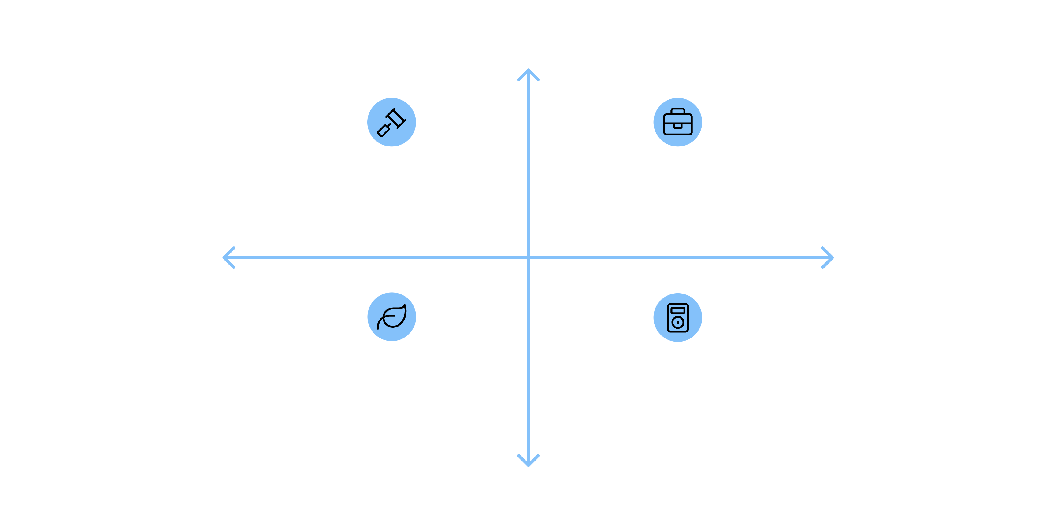




Причины миграции
Высокая угроза
Социально-экономическая: работа и уровень жизни
Политическая: война и преследования
Культурные причины
Поиск возможностей
Культурно-религиозная: идентичность и свобода
Экологическая: катастрофы и климат
Экологические риски

Slide 5
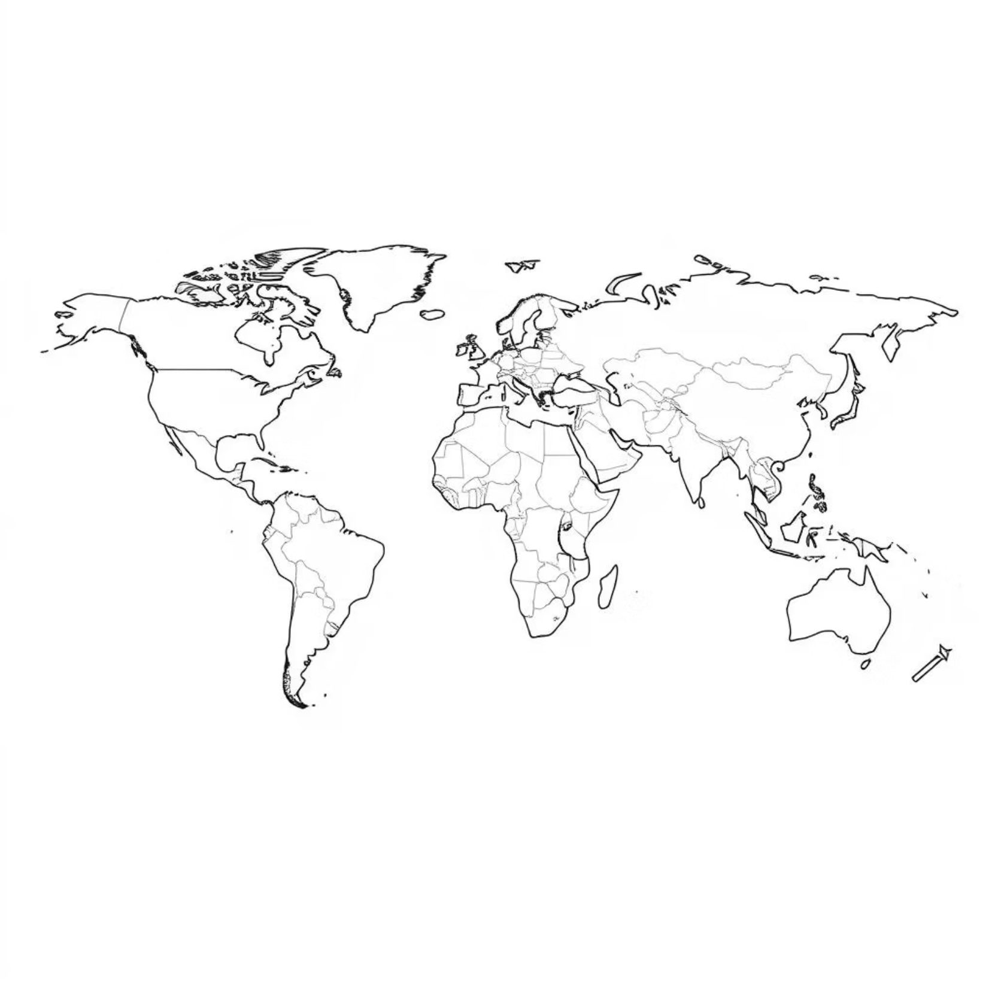
Масштабы миграции в мире и СНГ
Миграция — это глобальное явление, затрагивающее миллиарды людей. Примерно 3% мирового населения, или около 281 миллиона человек, являются международными мигрантами.
Мировая картина
Динамика в СНГ
Примерно 3% населения мира являются международными мигрантами, что составляет около 281 миллиона человек. Эти цифры продолжают расти, отражая усиливающуюся глобальную взаимосвязь и изменения.
После распада СССР миграционные потоки в странах СНГ кардинально изменились.
Армения: за 20 лет страна потеряла до 1,3 миллиона человек (почти 39% населения) из-за миграции, главным образом в поисках экономических возможностей.
Россия: остается одним из крупнейших магнитов для трудовых мигрантов из стран СНГ, предлагая рабочие места и новые возможности.

Slide 6






Миграция и демографические изменения
Изменение состава
Перемещения людей изменяют демографический состав: возраст, пол, этнические группы, соотношение трудоспособного населения и иждивенцев.
Влияние на численность
Миграция значительно влияет на общую численность населения как отдельных регионов, так и целых стран, способствуя как росту, так и сокращению.
Миграционный прирост
Это ключевой показатель, определяющий чистый эффект миграции — разницу между количеством прибывших и выбывших.
Внутренняя миграция перераспределяет население внутри страны, не меняя общую численность, но влияя на развитие отдельных регионов.

Slide 7
Современные вызовы миграции
Рост числа беженцев
Нелегальная миграция
По данным ООН, в мире более 42 миллионов человек вынуждены были покинуть свои дома, спасаясь от конфликтов и преследований. Это колоссальная гуманитарная проблема.
Феномен нелегальной миграции порождает серьезные проблемы интеграции мигрантов, создает риски для их безопасности и эксплуатации.
Социальное напряжение
Необходимость политики
В странах-приемниках часто возникают социальное напряжение и культурные конфликты из-за различий в традициях, языке и образе жизни.
Требуется эффективная миграционная политика и международное сотрудничество для управления потоками, защиты прав и интеграции мигрантов.

Slide 8




Примеры центров миграции
Западная Европа: притягивает трудовых мигрантов из Восточной Европы и Азии.
США: около 35 миллионов иммигрантов, половина из которых — из Латинской Америки.
Страны Персидского залива: трудовые мигранты из Индии и Египта часто превышают численность местного населения.
Россия: значительный приток мигрантов из стран СНГ, особенно из Центральной Азии и Кавказа.

Slide 9
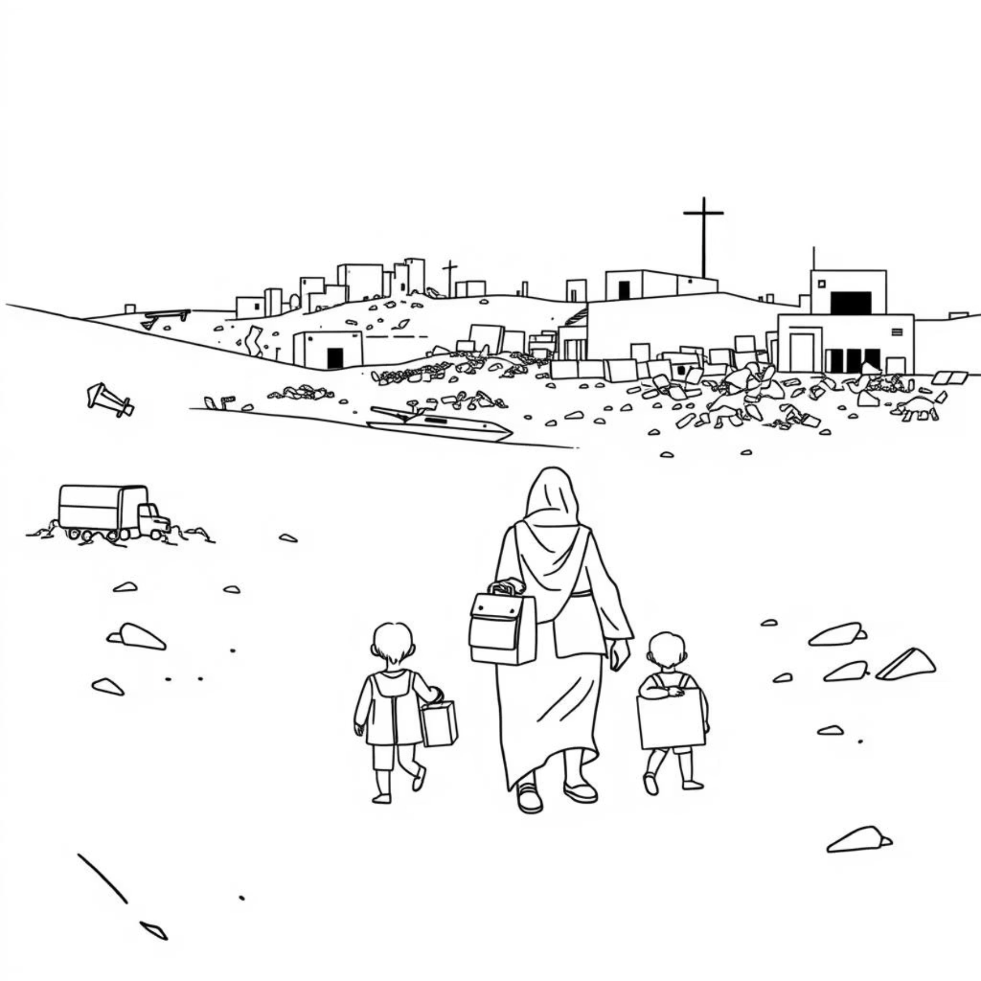

Истории мигрантов: человеческий аспект
Миграция — это не только сухие цифры статистики, но и миллионы уникальных человеческих судеб, каждая из которых наполнена надеждами, трудностями и достижениями.
В поисках безопасности
За лучшими возможностями
Многие мигранты, особенно беженцы, вынуждены покидать свои дома из-за войн, конфликтов и политических преследований. Их истории — это борьба за выживание и поиск безопасного убежища.
Высококвалифицированные специалисты и молодые профессионалы часто мигрируют в поисках лучших карьерных возможностей, образования и более высокого уровня жизни, способствуя развитию стран-приемников.
Влияние миграции простирается на семьи, обогащает культуры и оказывает значительное воздействие на экономики как отправляющих, так и принимающих стран.

Slide 10
Заключение: миграция как вызов и возможность
01
02
Неотъемлемая часть мира
Безопасное перемещение
Миграция является фундаментальным элементом современного мира и двигателем его развития.
Необходимо создавать условия для безопасного, законного и взаимовыгодного перемещения людей.
03
04
Инвестиции в интеграцию
Глобальное сотрудничество
Уважение прав мигрантов и инвестиции в их успешную интеграцию — ключ к устойчивому будущему.
Международное сотрудничество — это единственный путь к эффективному управлению миграционными процессами.
Спасибо за внимание!

